Slide 1


School subjects
Англійська мова 3 клас

Slide 2
Тема: Шкільні предмети
.Мета:
Закріпити та активізувати у мовленні лексику теми «Шкільне життя».
Вчити вживати у мовленні структури “I like”, “I don’t like”.
Практикувати учнів у читанні.
Розвивати діалогічне та монологічне мовлення.
Обладнання: підручник, картки для роботи в парах та індивідуальної роботи, презентація уроку, та відеозаписи.
.
Тип уроку: розвиток та контроль навичок говоріння

Slide 3
Мовленнєва зарядка.
I can read, I can write?
I can speak English too.
I know English well.
And what about you?
- Do you like English?
Я вмію читати, я вмію писати?
Я також можу розмовляти англійською.
Я добре знаю англійську.
Як що до вас?
- Тобі подобається англійська?

Slide 4

Фонетична зарядка

Slide 5
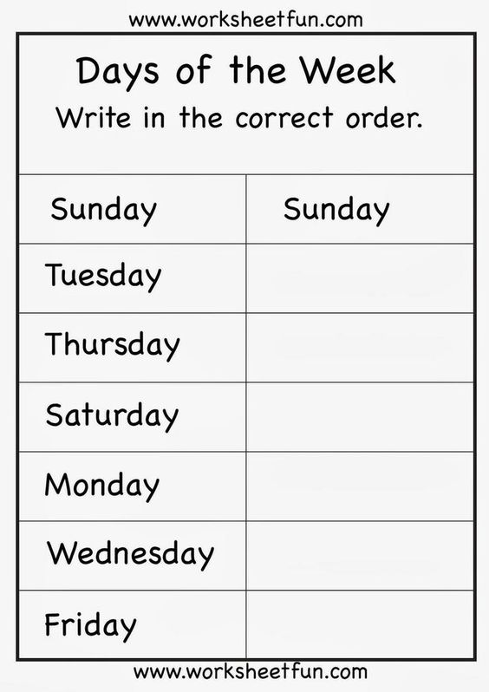
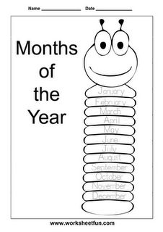
ІІ. Основна частина уроку.
Повторення назв днів тижня.
Повторення назв місяців року.

Slide 6

Шкільні предмети
Розклад уроків.

Slide 7
Що ми можемо робити на уроці...
play / talk / /
jump / run / do PE / play sports games
paint / draw
look / hear /
sing songs
read / write
do sums / count

Slide 8
Якими предметами викладаються в цих кабінетах
playground /ˈpleɪɡraʊnd/
sports field /spɔːtz ˈfiːld/
art room /a:t ruːm/
computer room
music room
English
Reading
Maths
Art
Music
Р.Е.
англійська мова
читання
математика
малювання
музика
фізкультура

Slide 9
Дай відповідь на запитання.
What lessons do you have...?
………
What is your favorites subject?
My favorites subject is……
English
Reading
Maths
Art
Music
Р.Е.

Slide 10
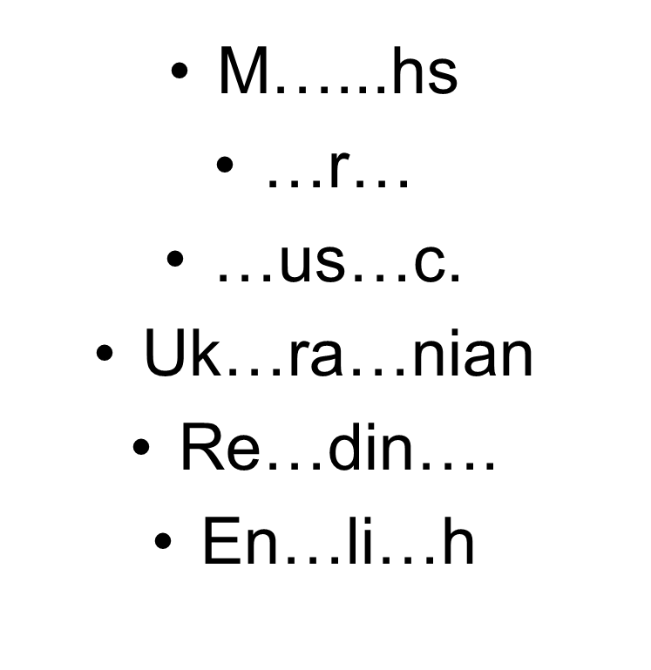
Вставити пропущені букви.
My favourite subject is …
        English
        Reading
        Maths
        Labour
        Science
        Music
        Ukrainian
        Art

Slide 11
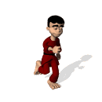

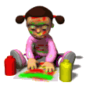

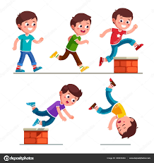
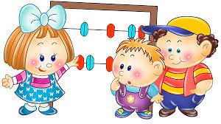
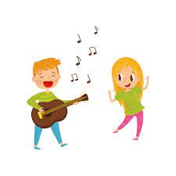
Складання речень за допомогою картинок .
“I like”,
to play football at…
to draw and paint at…
to jump and run at…
to read at…
to do sums and count at…
to sing and dance at…

Slide 12
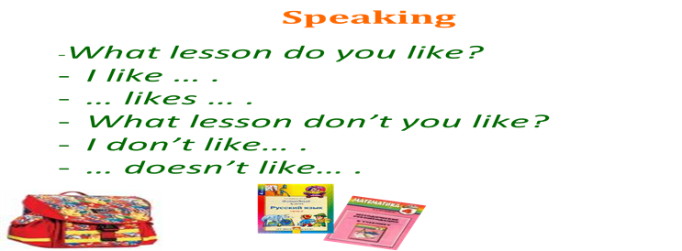
Робота в парах. Говоріння.
i like to play football on..Р.Е
i like Р.Е. too
I don't like to draw.
and I don't like reading

Slide 13
Розповідь про друга.
Tell about your friend
My friend’s name is…
He is … years old.
He lives in village…
He is a schoolboy/schoolgirl.
His favourite day is…
His favourite lesson is…
He likes…
He doesn’t like…

Slide 14

Ми вивчили subjects at school
What have we got on Monday? We've got English.
When have we got PE? We've got PE onThursday.

Slide 15
Використанні інтернет джерела
https://www.pinterest.com/search/pins/?
https://www.pinterest.com/pin/326440672973937045/
https://www.pinterest.com/search/pins/?q=my%20favourite%20subject&rs=rs&eq=&etslf=9532

